Slide 1
MĨ THUẬT
BÀI 3: MÓN ĂN TRUYỀN THỐNG

Slide 2
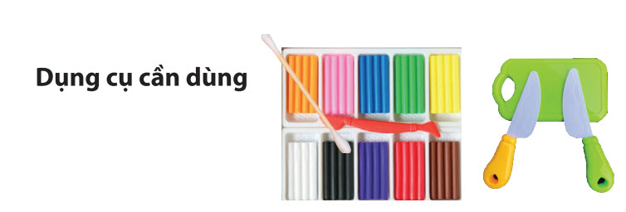

Slide 3
KHỞI ĐỘNG
Video giới thiệu về các món ăn vùng miền

Slide 4
HS kể tên và mô tả hình dáng, màu sắc, nguyên liệu chế biến và đặc điểm riêng của một món ăn truyền thống của Việt Nam và của địa phương.

Slide 5
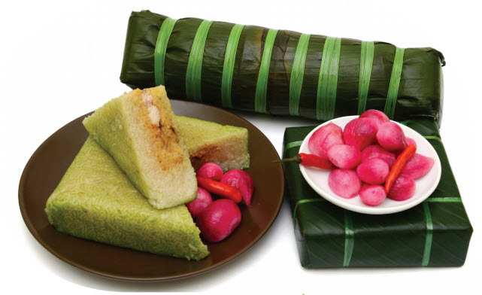
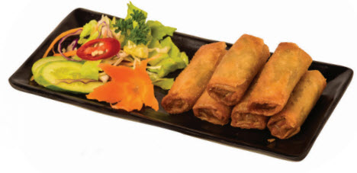
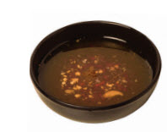
1. KHÁM PHÁ HÌNH THỨC CỦA MÓN ĂN
+ Theo em, những món ăn nào là món ăn truyền thống của dân tộc Việt Nam?
+ Nhũng món ăn đó có hình dáng, màu sắc như thế nào?
+ Hình khối nào trong những món ăn đó?
+ Món ăn đó thường được thể hiện vào những thời điểm nào trong năm? Vì sao?

Slide 6
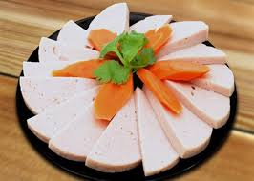
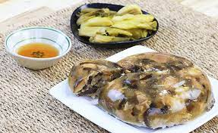
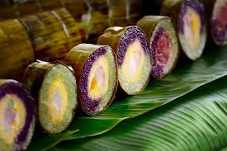
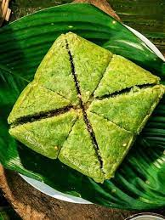
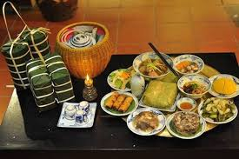
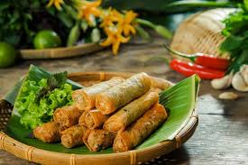
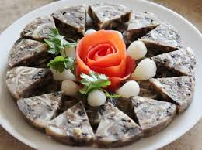
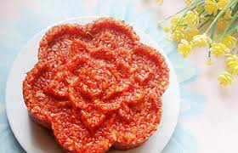

Slide 7
Video hướng dẫn cách làm món ăn.

Slide 8
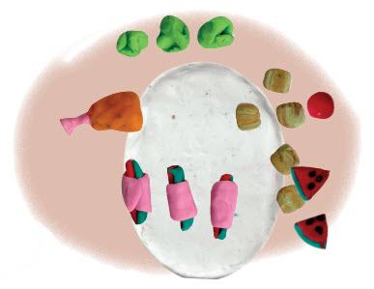
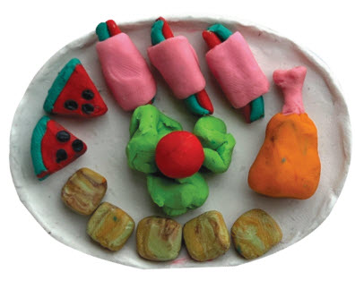
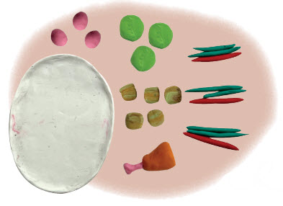
2.CÁC BƯỚC TẠO MÔ HÌNH MÓN ĂN TỪ KHỐI CƠ BẢN.
+ Hình minh họa thể hiện có bao nhiêu bước để tạo hình món ăn?
B 2: Biến đổi các hình khối cơ bản đã nặn thành mô hình món ăn và dụng cụ đựng.

Slide 9
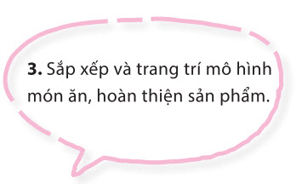

Slide 10
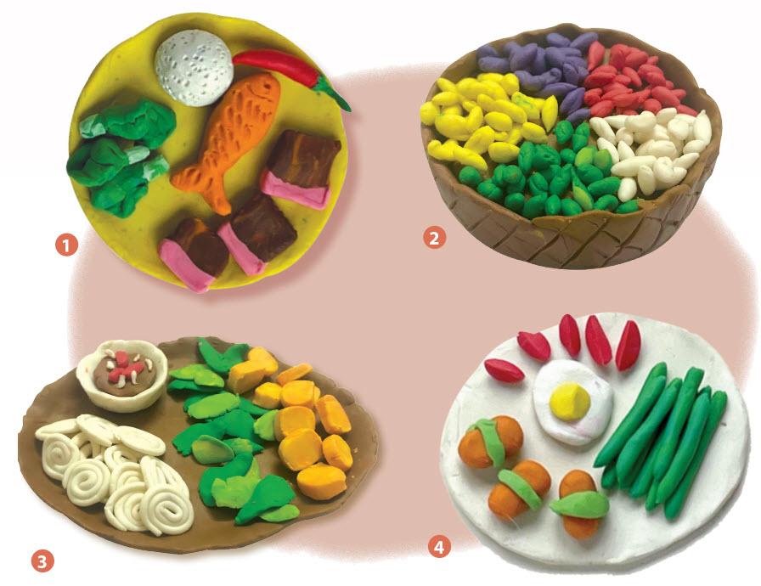

Slide 11
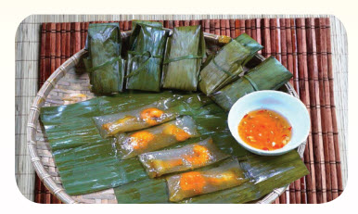
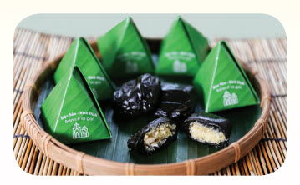
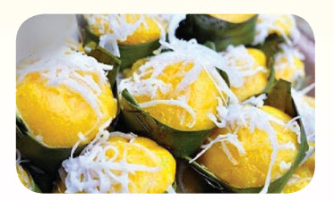
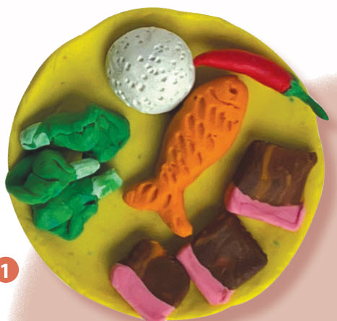
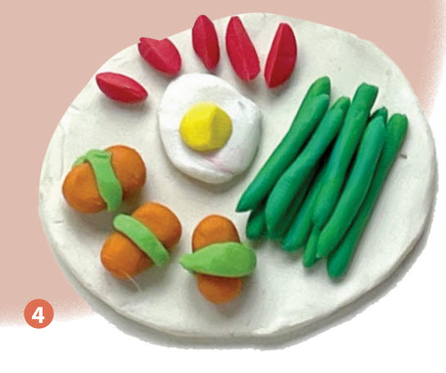
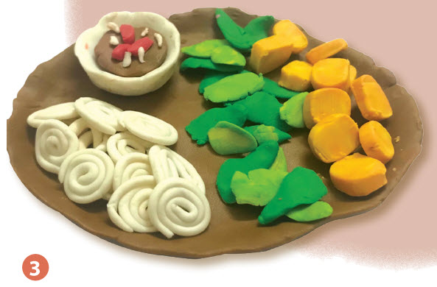
3.LUYỆN TẬP VÀ SÁNG TẠO
Tạo mô hình món ăn truyền thống

Slide 12
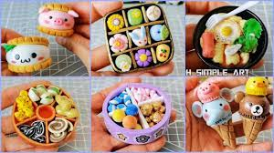
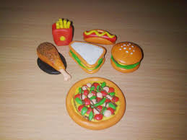
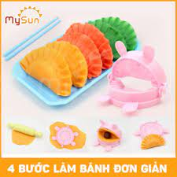
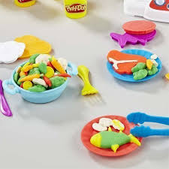
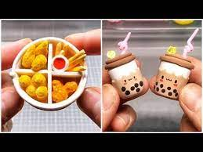
BÀI THAM KHẢO

Slide 13
TRƯNG BÀY SẢN PHẨM VÀ CHIA SẺ
Tổ chức cho HS phân nhóm, thảo luận về các nội dung:
+ Màu sắc, hình khói có trong mô hình món ăn.
+ Kĩ thuật tạo hình sản phẩm.
+ Các hình khối cơ bản tạo nên món ăn.
- Gợi mở để HS có cơ hội trình bày nhận biết của mình qua sẳn phẩm.

Slide 14
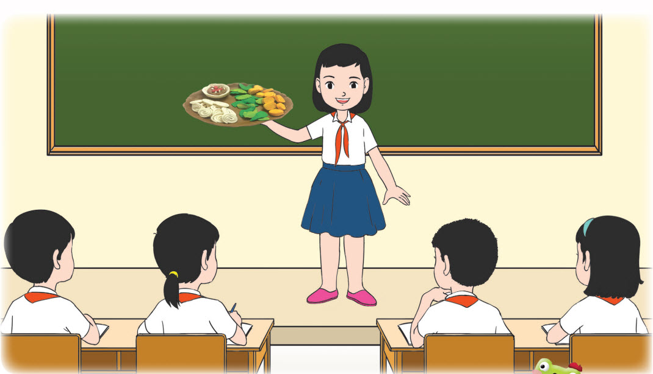
GIỚI THIỆU MÓN ĂN TRUYỀN THỐNG CỦA NGƯỜI VIỆT NAM
- HS chia sẻ về vẻ đẹp tạo hình và giá trị văn hóa của những món ăn truyền thống.

Slide 15
DẶN DÒ
- Chuẩn bị tiết sau.

Slide 16
TRÂN THÀNH CẢM ƠN
THẦY CÔ VÀ CÁC EM

